Slide 1
BE
NE
LUX
zkratka je odvozena od počátečních
písmen tří zemí západní Evropy
Belgie
Nizozemsko
Lucembursko

Slide 2
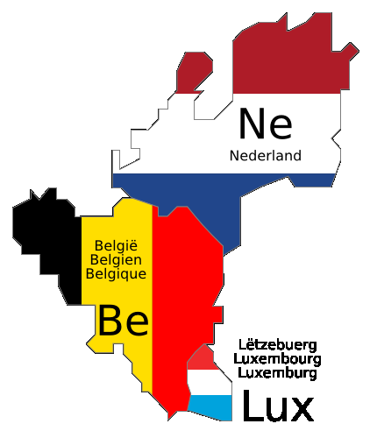
Severní moře
Německo
Francie

Slide 3
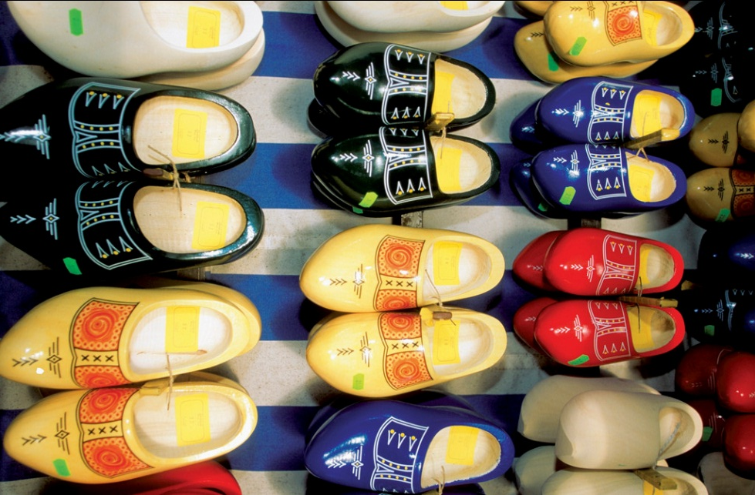
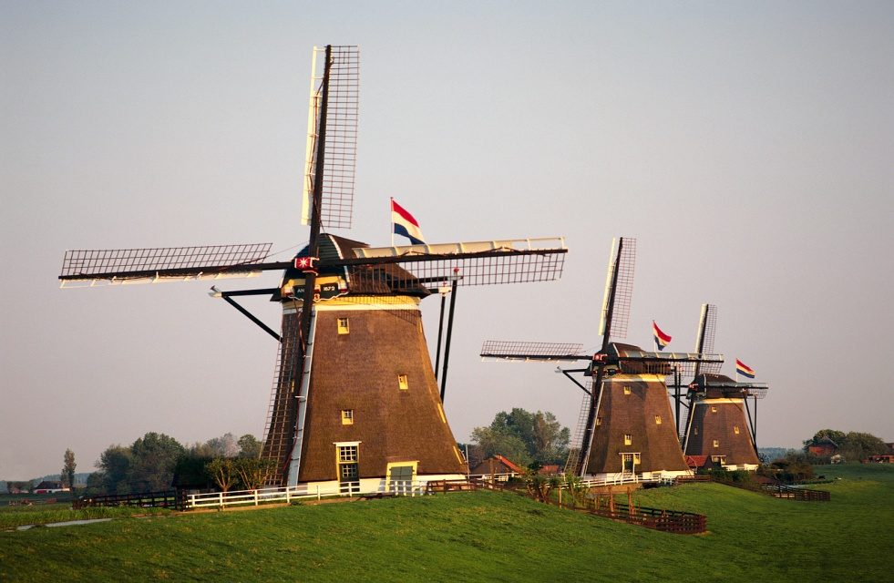
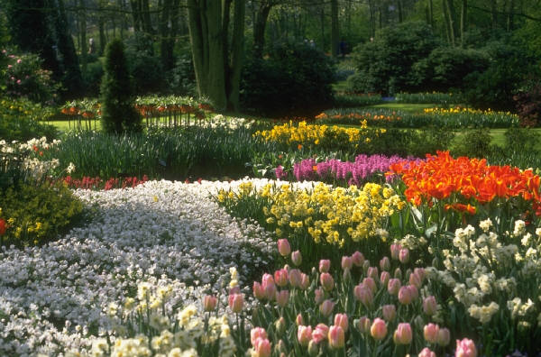
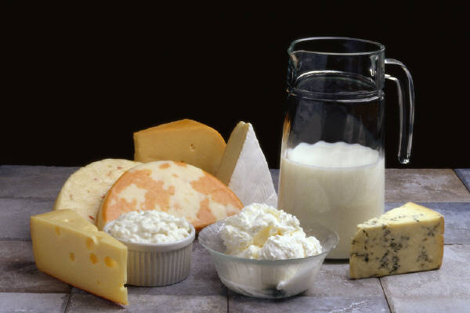
Nizozemsko- také Holandsko
můžeme nazvat zemí
dřeváků
větrných mlýnů
sýrů
tulipánů

Slide 4
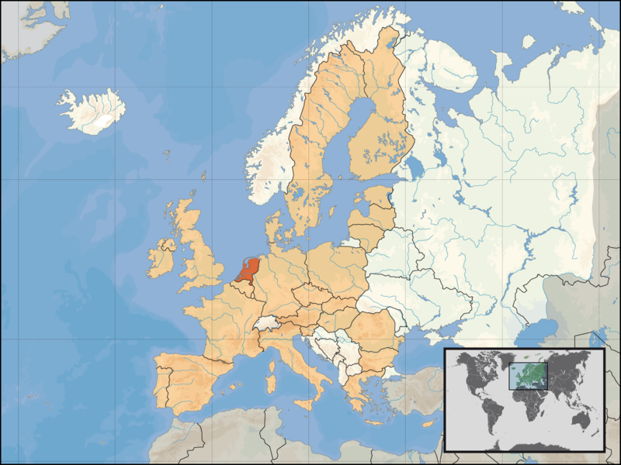
Nizozemsko
Německo
Belgie

Slide 5
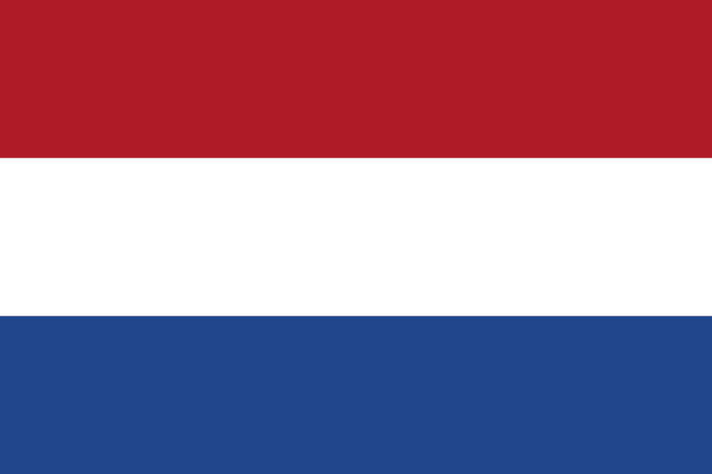
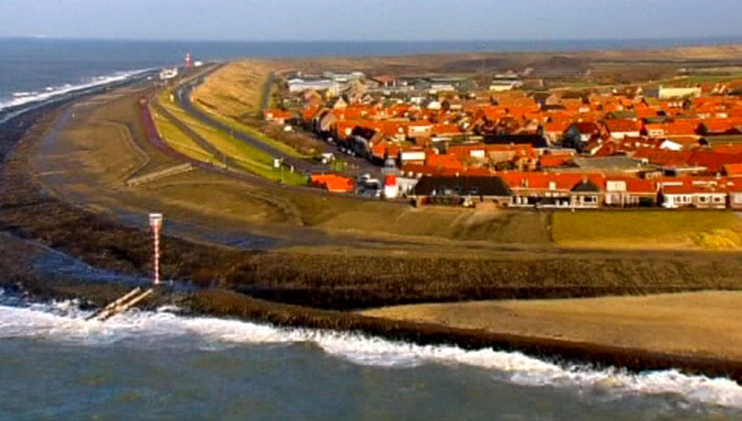
Nizozemsko
Nizozemí je označení historického
nízko položeného území v okolí ústí řek Rýn, Šelda a Máza, zhruba odpovídající území dnešních států Nizozemsko, Belgie, Lucembursko, pro které se vžil nový název Benelux

Slide 6
Nizozemsko – přírodní podmínky
Nizozemsko je nížinatá země na pobřeží Severního moře
Pro pobřežní oblasti Nizozemska jsou typické prolákliny mělkých přílivových plošin
Existují dva druhy těchto plošin – watty a marše
Watty jsou přílivem zaplavovány a odlivem obnažovány
Na mnoha místech obyvatelé země zpevnili písečné valy a přesypy, postavili hráze a odčerpáváním vody udržují watty vysušené - takto rozšiřují území státu, tyto plochy se nazývají poldery
Marše jsou úrodné pobřežní nížiny na říčních nánosech

Slide 7
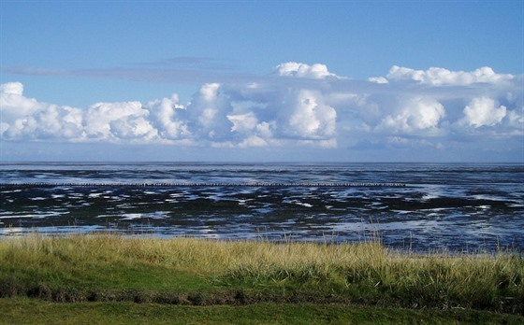
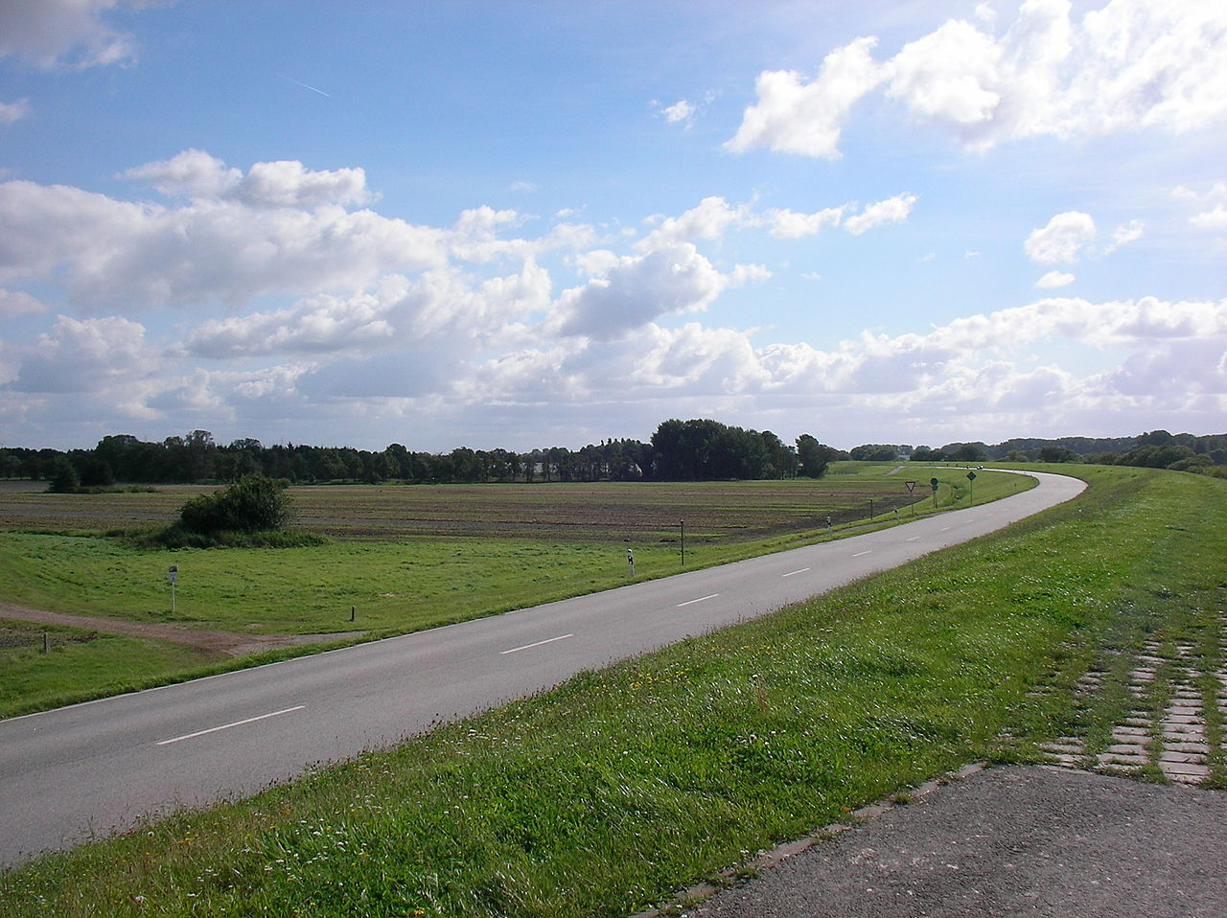

Slide 8
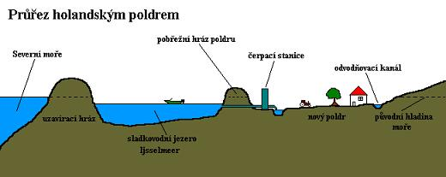

Slide 9
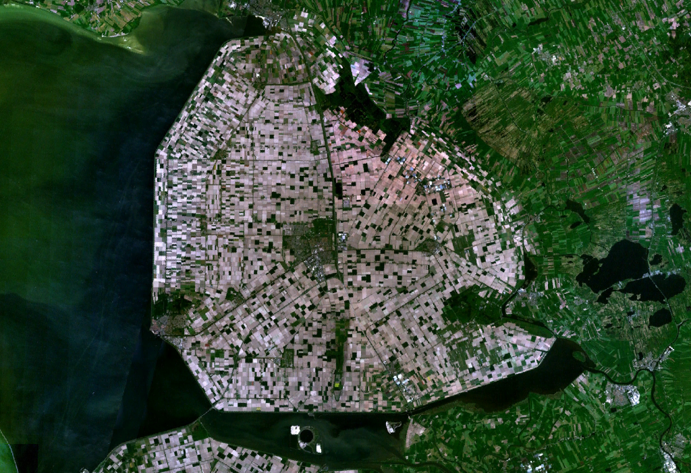
Satelitní snímek polderu Noordoostpolder

Slide 10
Nizozemsko – přírodní podmínky
Převládá oceánské podnebí
Vysoký roční úhrn srážek(750–850 mm)
Časté mlhy a silný vítr
Podnebí velmi ovlivňuje teplý Golfský proud
Díky němu mírné zimy, ale poměrně studené léta

Slide 11
Nizozemsko
Rozloha: 41 526 km²
Forma vlády: konstituční monarchie
Hlava státu (2006): král Vilém Alexander
Státní zřízení: království
Počet obyvatel: 16,8 mil.
Města: Amsterdam, Rotterdam, Alkmaar
Jazyk: nizozemština, fríština
Národnostní složení: Nizozemci 91 %, Turci 1,3 %, Arabové
Měna: euro (EUR)
Nejvyšší bod - Vaalserberg (321 m)
Nejnižší bod - Prins Alexanderpolder (-7 m)
Klima: mírný pás, oceánské klima

Slide 12
Nizozemsko - hospodářství
Základem nizozemského hospodářství je průmysl, obchod a doprava
Nejdůležitější těžbou nerostné suroviny je těžba zemního plynu (k výrobě elektrické energie), naleziště ropy.
Průmysl: chemický, elektostrojírenský (Phillips), potravinářský,
Důležitá námořní doprava – Europort v Rotterdamu

Slide 13
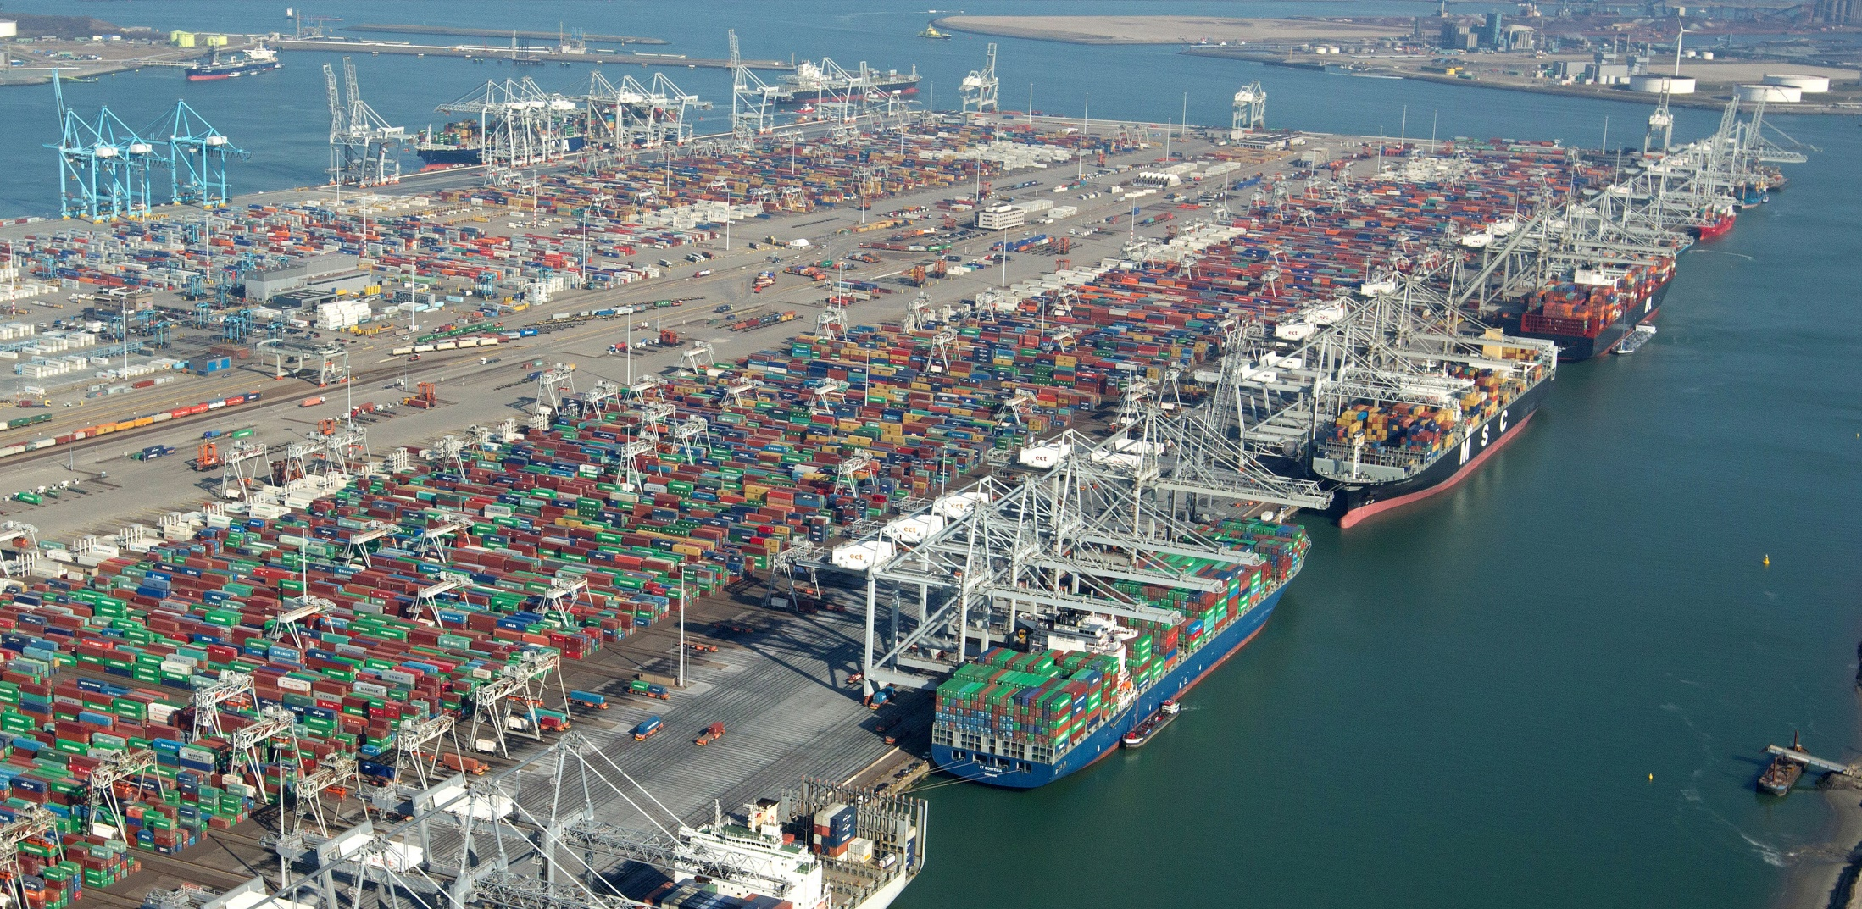

Slide 14
Nizozemsko - zemědělství
V Nizozemsku je převaha nížin, je zde mírné vlhké podnebí a úrodné půdy, proto jsou zde předpoklady pro dobře rozvinuté zemědělství
Pěstují se různé plodiny, nejvíce ale obilí, cukrová řepa, kukuřice a brambory
Živočišná výroba se na zemědělské produkci podílí celými 70 % a zaměřuje se především na chov skotu (mléčné výrobky → holandské sýry), drůbeže a prasat
Pěstování květin např. tulipány
Tulipán je národní rostlina Nizozemí

Slide 15
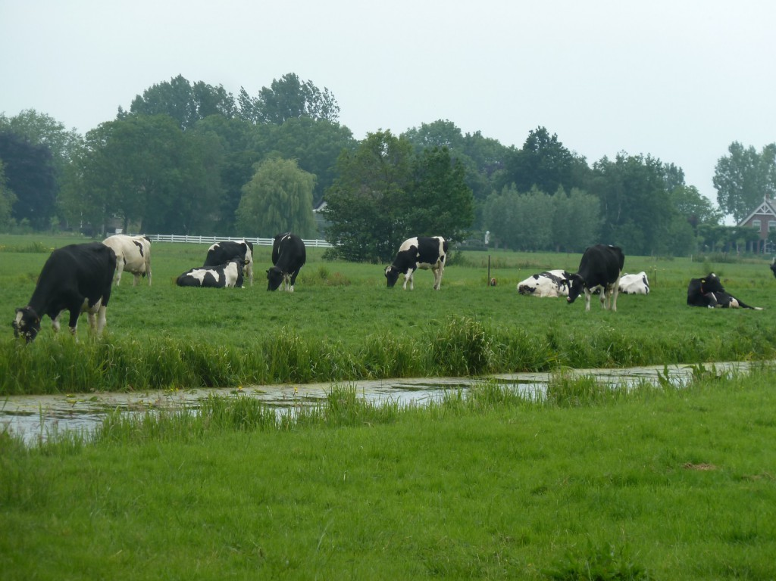

Slide 16
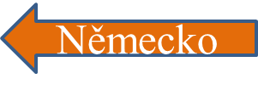
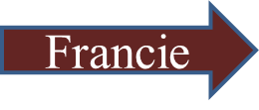
Lucembursko je malý vnitrozemský stát, leží mezi Francií, Belgií a Německem. Má vyspělé hutnictví a nejvyšší hrubý domácí produkt na světě.

Slide 17
Lucembursko
Rozloha: 2 586 km²
Forma vlády: konstituční monarchie
Státní zřízení: velkovévodství
Národnostní složení: Lucemburčané 67 %, Portugalci 12 %, Italové 5 %, Francouzi
Hlavní město: Lucemburk
Úřední jazyk: lucemburština
Měna: euro (EUR)
Nejvyšší bod - Buurgplaatz (559 m)
Nejnižší bod - Moselle (133 m)
Klima: mírný pás
Zemědělství - sklizeň: pšenice, ječmen, brambory, vinná réva, ovoce
Zemědělství - chov dobytka: skot, prasata, drůbež

Slide 18
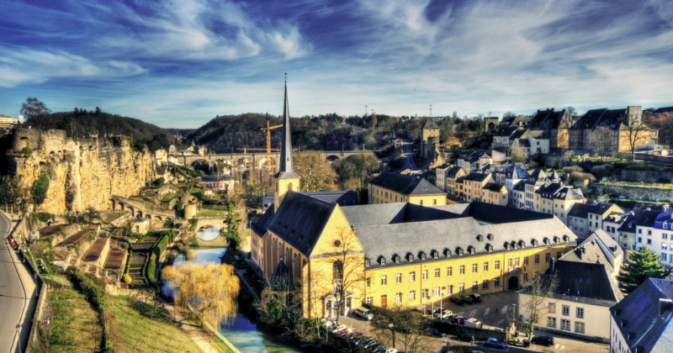
Lucemburk

